Slide 1
ประชาสังคมและ วัฒนธรรมอาเซียน
สุกัลยา คงประดิษฐ์
คณะมนุษยศาสตร์และสังคมศาสตร์
มหาวิทยาลัยราชภัฏพระนครศรีอยุธยา

Slide 2
ปัญหา
การแก้ปัญหา
ประเทศส่วนใหญ่กำลังพัฒนาและยากจน
เกิดความร่วมมือทางเศรษฐกิจ
ผลกระทบจากการแก้ปัญหา
ผลกระทบด้านสังคมและวัฒนธรรม
การแก้ปัญหา
ความร่วมมือทางสังคมและวัฒนธรรม

Slide 3
ประชาสังคมและวัฒนธรรมของกลุ่มประเทศอาเซียน (ASEAN Socio-Cultural Community : ASCC)
“เพื่อสร้างประชาคมแห่งสังคมที่มีความเอื้ออาทรและแบ่งปัน แก้ไขผลกระทบต่อสังคม อันเนื่องมาจากการรวมตัวทางเศรษฐกิจ”
การจัดทำแผนงานการจัดตั้งประชาคมสังคมและวัฒนธรรมอาเซียน (ASEAN Socio-Cultural Community Blueprint)

Slide 4
กรอบความร่วมมือตามแผนฯ
ส่งเสริมความร่วมมือในการพัฒนาทรัพยากรมนุษย์
เน้นการศึกษาและการสร้างสังคมความรู้
ส่งเสริมการเข้าถึงการศึกษาขั้นพื้นฐานอย่างทั่วถึง
ส่งเสริมการจ้างงานที่เหมาะสม
ส่งเสริมเทคโนโลยีสารสนเทศ
เสริมสร้างทักษะการประกอบการสำหรับสตรี เยาวชน ผู้สูงอายุ และผู้พิการ
Notes:
มนุษย์เป็นทั้งผู้ที่ทำให้เกิดการพัฒนาและก่อให้เกิดปัญหา

Slide 5
กรอบความร่วมมือตามแผนฯ
2. ส่งเสริมการคุ้มครองและสวัสดิการสังคม
ลดความยากจน
ส่งเสริมความมั่นคงด้านอาหาร
การเข้าถึงบริการด้านสุขภาพและการรักษาพยาบาล
มีความปลอดภัยในชีวิตและทรัพย์สิน
ปลอดยาเสพติด

Slide 6
กรอบความร่วมมือตามแผนฯ
3. ส่งเสริมสิทธิและความยุติธรรมทางสังคม
เน้นการปกป้องผลประโยชน์
การรักษาสิทธิของประชาชน
ส่งเสริมโอกาสอย่างเท่าเทียม
4. สร้างความยั่งยืนด้านสิ่งแวดล้อม
ส่งเสริมสิ่งแวดล้อมสีเขียวและสะอาด
อนุรักษ์และปกป้องทรัพยากรธรรมชาติและพลังงาน
ส่งเสริมความร่วมมือในการแก้ไขปัญหาสิ่งแวดล้อมในภูมิภาค

Slide 7
กรอบความร่วมมือตามแผนฯ
5. การสร้างอัตลักษณ์อาเซียน
สร้างความรู้สึกของการอยู่ร่วมกัน
ส่งเสริมความเป็นเอกภาพท่ามกลางความแตกต่าง
สร้างความเข้าใจอันดีระหว่างประเทศสมาชิกเกี่ยวกับวัฒนธรรม ประวัติศาสตร์ ศาสนา และอารยธรรม
6. การลดช่องว่างทางการพัฒนา
แก้ปัญหาความเหลื่อมล้ำทางสังคมและเศรษฐกิจระหว่างประเทศสมาชิก

Slide 8
การเตรียมความพร้อมของเจ้าหน้าที่รัฐ
เข้าใจขอบข่ายงานที่เพิ่มขึ้น
ผู้รับบริการของเราเป็นคนทั้งภูมิภาคอาเซียน
การปรับการทำงานให้สอดคล้องกับผู้รับบริการ
เน้นการทำงานเชิงรุก เพื่อส่งเสริมการได้ประโยชน์ของ คนไทย และสังคมไทย
ป้องกันผลกระทบเชิงลบที่อาจเกิดต่อสังคมและคนไทย
Notes:
สิ่งที่มีผลต่อการให้บริการของหน่วยงานภาครัฐ ต่อคนในภูมิภาคอาเซียน คือ วัฒนธรรม

Slide 9
การเตรียมพร้อมของเจ้าหน้าที่รัฐ (ต่อ)
ปรับทัศนคติ
“ไทยไม่ใช่ศูนย์กลางของโลก”
ลืมประวัติศาสตร์อันโหดร้าย
เปิดใจยอมรับต่อเพื่อนบ้าน มองเพื่อนบ้านเป็นมนุษย์เหมือนเรา

Slide 10
มรดกโลก
ภูมิภาคอาเซียน มีโบราณสถานที่ได้รับการขึ้นทะเบียนเป็นมรดกโลกทั้งสิ้น 21 แห่ง
ไทย 3 แห่ง
อินโดนีเซีย 4 แห่ง
ฟิลิปปินส์ 3 แห่ง
มาเลเซีย 2 แห่ง
เวียดนาม 5 แห่ง
ลาว 2 แห่ง
กัมพูชา 2 แห่ง

Slide 11
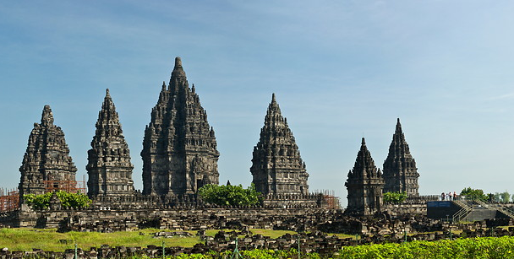
ปราสาทพรัมบานัน
อินโดนีเซีย

Slide 12
วัฒนธรรมร่วมในภูมิภาคอาเซียน
พลเมืองอาเซียนมีวัฒนธรรม ประเพณี และความเชื่อ คล้ายคลึงกัน
ชาติพันธ์ุ >> ไต มาเลย์ จีน
ศาสนา >> พุทธ อิสลาม คริสต์
ความเชื่อ >> นับถือผี ฮินดู พราหมณ์
ประเพณี >> เรือยาว สงกรานต์ ข้าว
ทางศาสนา
Notes:
รูปร่างหน้าตาคล้ายกัน

Slide 13
ชาติพันธุ์
ประเทศ | คนส่วนใหญ่ | คนกลุ่มน้อย
ไทย | ไทย | จีน, มอญ, มลายู, เขมร, ลาว, ญวน
บรูไน | มาเลย์ / มลายู | จีน อีบัน ดายัค เคลาบิต
มาเลเซีย | มาเลย์ | จีน อินเดีย
อินโดนีเซีย | ชวา | ซุนดานีส มาเลย์ เมลานีเซีย จีน อินเดีย บาหลี อาเจะห์ ปัตตาเวีย มาลูกู
ฟิลิปปินส์ | มาเลย์ | จีน อินเดีย ชวา
สิงคโปร์ | จีน | มาเลย์มุสลิม จีน
เวียดนาม | ญวน | ไต ม้ง เขมร นุง ฮั้ว เหมื่อง
ลาว | ลาว | ไทขาว ไทดำ ม้ง เย้า ข่า
พม่า | พม่า | ไทใหญ่ กะเหรี่ยง ยะไข่ จีน มอญ คะฉิ่น อินเดีย ชิน กะยา
กัมพูชา | เขมร | เวียดนาม จีน ไทย จาม ลาว

Slide 14
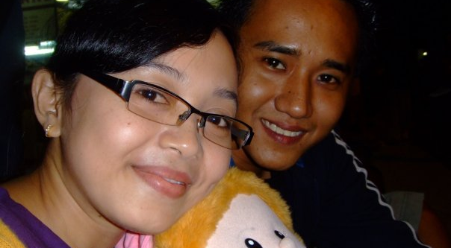

Slide 15
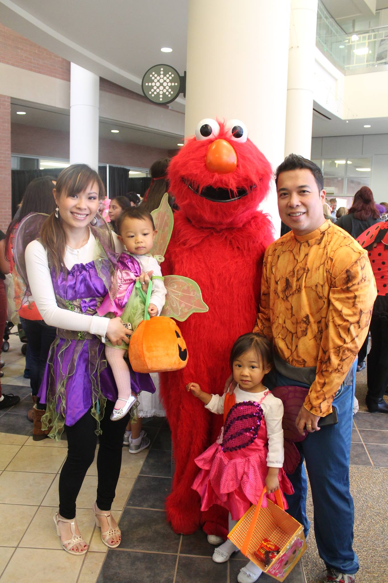

Slide 16
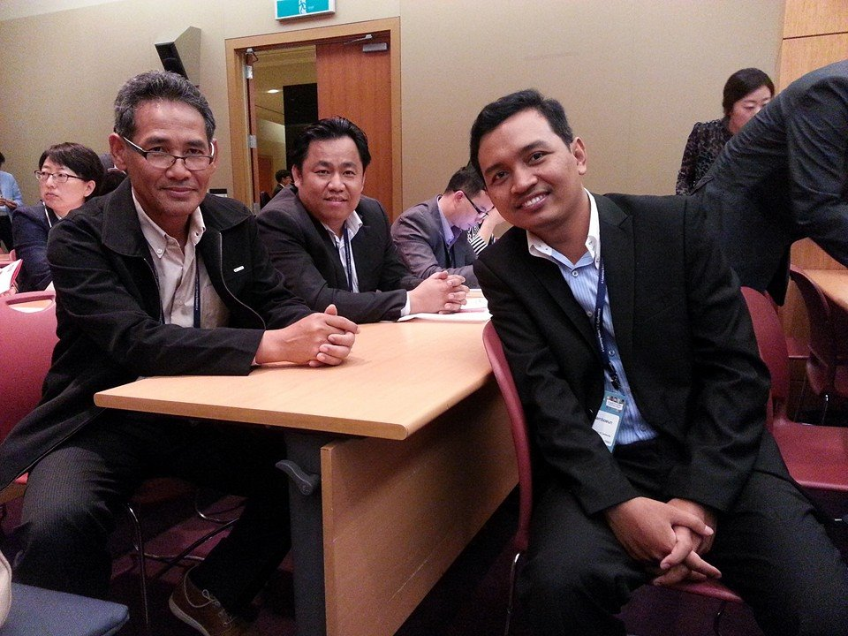

Slide 17
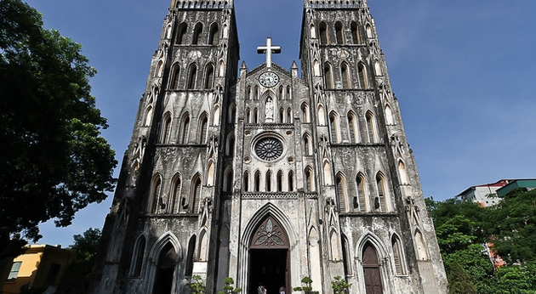
โบสถ์เซนต์ยอแซฟ
เวียดนาม

Slide 18
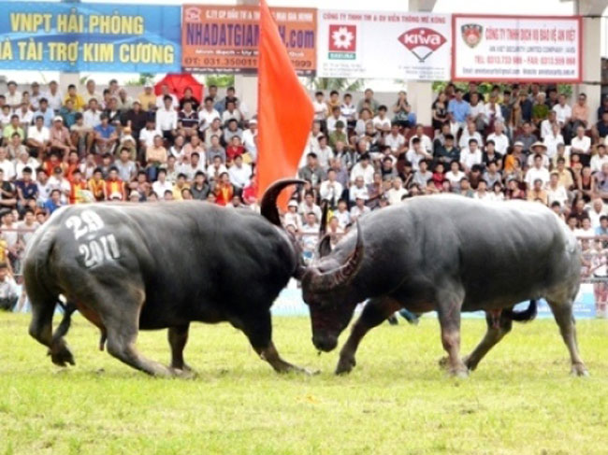
ประเพณีชนควาย
เวียดนาม

Slide 19
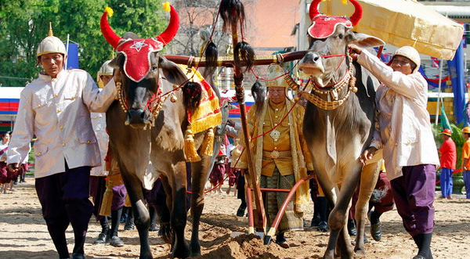
พิธีจรดพระนังคัลแรกนาขวัญ
กัมพูชา

Slide 20
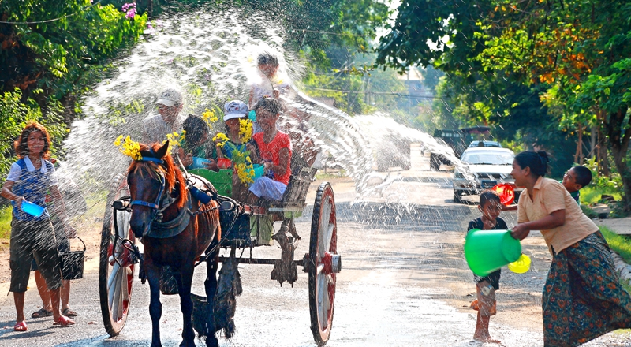
ประเพณีสงกรานต์
พม่า

Slide 21
วัฒนธรรมย่อยในแต่ละประเทศสมาชิก
แตกต่างกัน เพราะ
สภาพภูมิประเทศ
ระบอบการเมืองการปกครอง
สภาพทางเศรษฐกิจ
ศาสนาและความเชื่อ
ก่อให้เกิด อัตลักษณ์ ของแต่ละประเทศ

Slide 22
ความมั่งคั่งของประเทศในอาเซียน
ประเทศร่ำรวย
ประเทศกำลังพัฒนามานานแล้ว
ประเทศกำลังพัฒนาใหม่
Notes:
ประเทศร่ำรวย - สิงคโปร์
ประเทศกำลังพัฒนา - ไทย อินโดนีเซีย ฟิลิปปินส์ มาเลเซียน บรูไน
ประเทศด้อยพัฒนา - ลาว พม่า กัมพูชา เวียดนาม (CVML)

Slide 23
พลเมืองอาเซียน
กลุ่มคนยากจน
พึ่งพารัฐสวัสดิการไทย
แรงงานขับเคลื่อนอุตสาหกรรมและบริการของไทย
กลุ่มชนชั้นกลาง
นักท่องเที่ยว
แรงงานมีฝีมือ
บริโภคสินค้าและบริการ
กลุ่มคนร่ำรวย
นักท่องเที่ยว
บริโภคสินค้าและบริการในระดับดีเยี่ยม
นักลงทุน
Notes:
คนจากประเทศในภูมิภาคอาเซียนสามารถเดินทางเข้าออก เพื่อการประกอบอาชีพ การท่องเที่ยว และการใช้บริการอื่นๆ ในประเทศอาเซียนได้สะดวกขึ้น
สินค้าไทยได้รับความนิยมในภูมิภาค

Slide 24
ปัญหาทักษะแรงงานฝีมือไทย
ขาดทักษะในการปฏิสัมพันธ์กับผู้อื่น
ขาดทักษะทางเทคนิคเฉพาะทาง
ขาดจรรยาบรรณในการทำงาน
Notes:
รายงานการศึกษาของหอการค้าร่วมต่างประเทศในประเทศไทย เรื่อง ความรู้และทักษะของกำลังแรงงานไทยและความร่วมมือกับภาคธุรกิจ

Slide 25
การพัฒนาทักษะในการปฏิสัมพันธ์กับผู้อื่น
การทำงานเป็นทีม
การเข้าใจความหลากหลายทางวัฒนธรรม
การสื่อสารด้วยการพูดและการเขียน
สามารถนำเสนองานได้
สามารถทำงานภายใต้ความหลากหลายทางวัฒนธรรมได้ ทั้งในบริบทของภูมิภาคอาเซียนและโลกาภิวัตน์

Slide 26
การพัฒนาด้านจรรยาบรรณ
การปฏิบัติตามกฎระเบียบของบริษัท
ความรับผิดชอบ
จรรยาบรรณาทางธุรกิจ
การพัฒนาด้านทักษะเทคนิคเฉพาะทาง
ความชำนาญทางเทคนิคเฉพาะทาง
ความแข็งแรงของร่างกายในการปฏิบัติงาน

Slide 27
สถานการณ์ด้านสาธารณสุข
โรงพยาบาลอุ้มผาง จ.ตาก ไม่สามารถแบกรับค่าใช้จ่าย ในการให้บริการรักษาพยาบาลแก่ผู้ป่วยจากประเทศเพื่อนบ้านที่มีสัดส่วนมากกว่าครึ่งหนึ่งของผู้ป่วยทั้งหมด ล้วนเป็นบุคคลที่ไม่มีกำลังในการจ่ายเงินค่ารักษาพยาบาล
การท่องเที่ยวเชิงแพทย์ในภูมิภาคเอเชียตะวันออกเฉียงใต้กำลังเติบโต

Slide 28
สถานการณ์ด้านความมั่นคง
กองกำลังรัฐอิสลาม (Islamic State/IS) ลามเข้าอินโดนีเซีย ฟิลิปปินส์ และมาเลเซีย
อาชญากรรมจาก
แรงงานต่างชาติ
ขบวนการลักลอบค้ายาเสพติด
ขบวนการค้ามนุษย์
ข้อพิพาทเรื่องดินแดน
ไทย-กัมพูชา
จีน-เวียดนาม-ฟิลิปปินส์

Slide 29
สถานการณ์การท่องเที่ยวและการบริโภคสินค้าไทย
เพื่อนบ้านในอาเซียนนิยมบริโภคสินค้า Made in Thailand เพราะคุณภาพดีกว่าสินค้าจากจีน และราคาไม่สูง สามารถจ่ายได้
นิยมเดินทางท่องเที่ยวในเมืองไทย และซื้อสินค้า ที่ไทย โดยเฉพาะเสื้อผ้าเครื่องแต่งกาย
สาเหตุเพราะการขยายตัวของชนชั้นกลาง และสายการบินต้นทุนต่ำ รวมทั้งการยกเลิกระบบวีซ่า

Slide 30
กิจกรรมกลุ่ม
ขอให้ท่านจับกลุ่ม เพื่อระดมความคิดเห็นในการวางแผนงาน เพื่อรองรับการเข้าสู่ประชาคมเศรษฐกิจอาเซียน โดยสมมติเหตุการณ์ว่า หากท่านต้องรับผิดชอบงานดังต่อไปนี้ ท่านจะมีแผนการทำงานอย่างไร

Slide 31
การให้บริการสาธารณสุข
การส่งเสริมการท่องเที่ยวในกลุ่มนักท่องเที่ยวอาเซียน
การป้องกันเหตุอาชญากรรมจากแรงงานข้ามชาติ
การส่งเสริมแรงงานไทยไปอาเซียน
การส่งเสริมการลงทุนจากนักธุรกิจอาเซียน
การส่งเสริมผู้ประกอบการรายย่อยที่เจาะตลาดอาเซียน
การพัฒนาระบบการคมนาคมเพื่อเชื่อมต่อกับอาเซียน
การส่งเสริมภาคการเกษตร เพื่อขยายตลาดในอาเซียน
การรักษาฐานการลงทุนขนาดใหญ่ ไม่ให้ไหลออกไป
การส่งเสริมให้อยุธยาเป็นแหล่งเรียนรู้แห่งอาเซียน

Slide 32
สวัสดีปีใหม่
“Selamat Tahun Baru” (เซอ ละ มัท ตา ฮุน บา รู) - มาเลย์
“Chaul Chnam Thmey” (ซัวซะเดย ชะนำทะไม) - ขะแมร์
“สะบ๋ายดี๋ปี๋ใหม่” - ลาว
“Mingala Nit Thit Pa” (เมงกะลา นิ๊ ติ๊ ป่า) - พม่า
“Manigong Bagong Taon” (มะนิกง บะกง ทะอง) - ตากาล็อก
“Chúc mừng năm mới” (จุ๊ก หมึ่ง นัม เหมย) – เวียต

